Slide 1
PEC “ESCUELA SUSTENTABLE” 19 DE JUNIO DE 2024

Slide 2
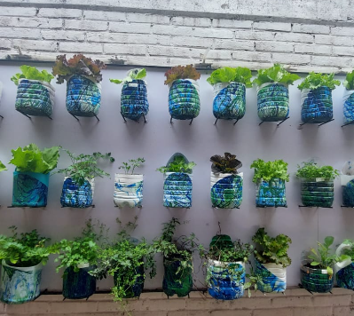
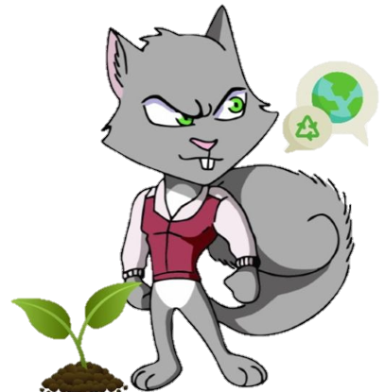
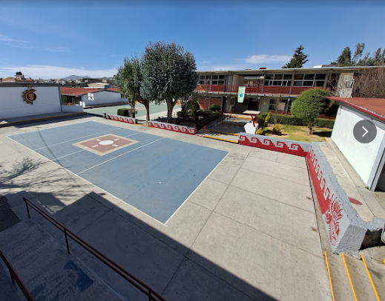
ESCUELA SUSTENTABLE ZONA VERDE

Slide 3
¿QUÉ ES ZONA VERDE?
Es un proyecto en el que se instalaron ecotecnias con la finalidad de buscar la sustentabilidad escolar y la participación la comunidad del CETis 64 mediante el aprovechamiento de los recursos naturales y la separación de residuos, así como el reciclaje de materiales para la generación de subproductos que sean benéficos a la comunidad y la trasversalidad con otros programas que promueven la educación, cuidado y protección ambiental.
Promover el desarrollo de una Escuela Sustentable por medio de la educación e implementación de ecotecnias con la participación de la comunidad escolar, buscando conjuntar los aprendizajes esperados y la participación de los estudiantes con la transversalidad de las diferentes materias.
Consolidarnos como escuela y generar un impacto ambiental en la comunidad escolar y fuera de ella.
Promover una cultura del cuidado y conservación del medio ambiente, así como el aprovechamiento de los recursos naturales.
.
¿Cómo lo logramos?
OBJETIVO DEL PEC
APROVECHAMIENTO DE AGUA PARA PRODUCCIÓN DE HORTALIZAS
HOTELES Y JARDINES POLINIZADORES, RESTAURACIÓN DE ÁREAS VERDES
SEPARACIÓN DE BASURA INORGÁNICA Y RECICLAJE.
APROVECHAMIENTO DE ALIMNETOS PARA DARLE SEGUNDO USO.
ECOTECNIAS

Slide 4
EL COMIENZO
¿QUÉ ES ZONA VERDE?
FASE I
Inicio - Limpieza
Organización
Calendarización
FASE II
Puesta en Marcha
Creación e Instalación de ecotecnias
FASE III
Anclaje de las UAC y/o Materias
Transversalidad
Obtención productos
OBJETIVO DEL PROYECTO (ACTIVIDADES)

Slide 5
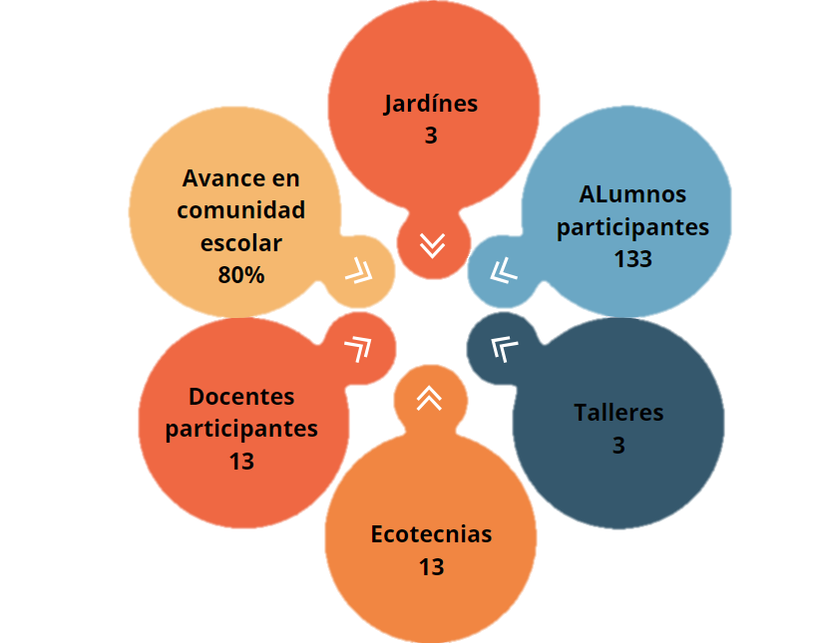
IMPACTO

Slide 6
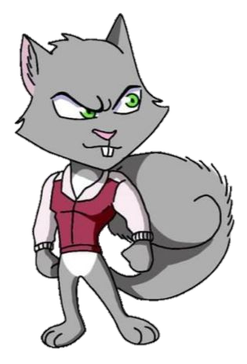
COMPETENCIAS
INDICADORES
Generar una visión comprometida para el cuidado del medio ambiente Desarrollar habilidades y aptitudes para la solución de problemas ambientales Propicia el aprendizaje basado en proyectos empatando con los aprendizajes esperados de los programas de estudio de las diversas disciplinas (materias/UAC). Trabajo colaborativo y comunitario para un bien social. La empatía y el cambio de pensamiento para el cuidado y conservación de los recursos naturales. Pensamiento crítico, la investigación y la inducción sostenible.
Ecotecnias en funcionamiento Participación en convocatorias públicas Presentación de proyecto Trasversalidad con UAC/Materia Cosecha de hortalizas Producción de deshidratados Realización de talleres Participación de la comunidad escolar Impacto a la comunidad

Slide 7
Materias /UAC con las que se vincula el PEC
DOCENTES | MATERIA/UAC
GUADALUPE ORTEGA ROJAS | Ecología
JORGE M. RODRIGUEZ | Administración
ARQ. FERNANDO MACIAS CARMONA | Realiza presupuesto de casa habitación con Software
RUBÍ GÓMEZ DÍAZ | Probabilidad y Estadística
LETICIA GARCIA AGUILAR | Inglés II
HÉCTOR GASCA OROPEZA | Módulos
ANA LAURA LAGUNAS LÓPEZ | Ingles IV
JOSUE XINAXTLE | Módulos
ANGÉLICA ORTEGA SOTO
LILIA JIMENEZ HERNÁNDEZ | La materia y sus interacciones
JORGE BERNAL AGUILAR
SILVIA NERI SÁNCHEZ
CONCEPCIÓN DE LA LUZ MENDOZA MENDOZA | Módulos

Slide 8
Compromisos y plan de acción
Beneficios
Directivos.
El CETis 64 se distingue por ser una institución que busca integrar en los programas de estudio a la educación ambiental, mediante ecotecnias y técnicas que permitan a la comunidad docente cuidar y conservar el medio ambiente a través de un trabajo colaborativo, desarrollando actitudes y aptitudes para la solución de problemas.
Impulsar el proyecto entre la comunidad escolar.
Gestionar, apoyar y disposición para la instalación, puesta en marcha del proyecto, además de la aportación de los materiales necesarios para la operación del proyecto.
Validar, seguimiento y revisión de los diferentes programas que forman parte del proyecto.
Estudiantes
Docentes
Creación de ecotecnias e instalación de las mismas..
Implementación plan de acción del proyecto.
Aportación y contribución para la separación de residuos y cuidado del proyecto.
Apropiación de una cultura ambiental.
Administrativos
Padres de Familia
Ser una escuela sustentable y autosuficiente
Capacitar a la comunidad escolar para el uso y cuidado de los recursos naturales.
Generar productos y subproductos para consumo de la comunidad y generación de ingresos
Trabajar conforme a las Buenas Prácticas Ambientales.
Reducir la cantidad de residuos en la institución.
Adherencia al proyecto de manera transversal con cada una de sus materias..
Promover la educación ambiental entre los alumnos desde reciclar, reusar y separar residuos orgánicos.
Propiciar una cadena de seguimiento de generación en generación.
COMUNIDAD ESCOLAR
Contribución para la puesta en marcha del proyecto.
Apoyo para la separación de residuos.
Participación en los proyectos que se adhieren en proyecto general.

Slide 9
DISTRIBUCCIÓN
Y TRANSVERSALIDAD

Slide 11
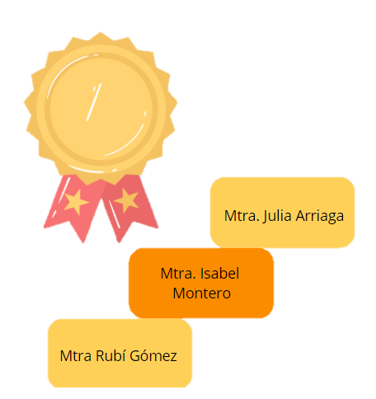
PROYECTO | RESULTADO
Manejo de Residuos Sólidos | Participación de la comunidad escolar Entrega 7 bolsas jumbo de pet, 3 bolsas jumbo de Tetrapak, 2 contenedores de diversos materiales (cartón, papel, otros).
Deshidratados | Se tienen 2 deshidratadores en los que se han obtenido productos como manzana deshidratada en presentación natural, con chilito, plátano, jícama, mango, etc.
Farmacia Viviente | Libro de uso y manejo de plantas medicinales y sus propiedades, así como la transformación de dichas plantas.

Slide 12
4TBV JARDÍN DE CACTÁCEAS
OBJETIVO
Crear un espacio destinado a la reproducción, cuidado y conservación de las especies endémicas de suculentas y cactáceas
Beneficios y propósito
ESPECIES
RESULTADO
Se tienen trasplantadas 20 especies diferentes en jardín, se han propagado aproximadamente 10 de las especies

Slide 14
RESULTADOS
4 cosechas
(lechuga orejona, mantequilla, italiana, sangría, roble.
Obtención de productos como lixiviado de la composta, aumento en la población

Slide 15
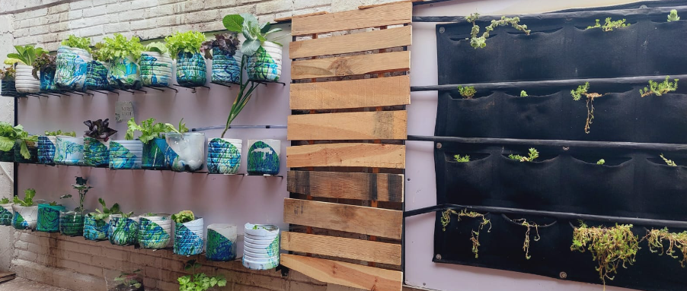
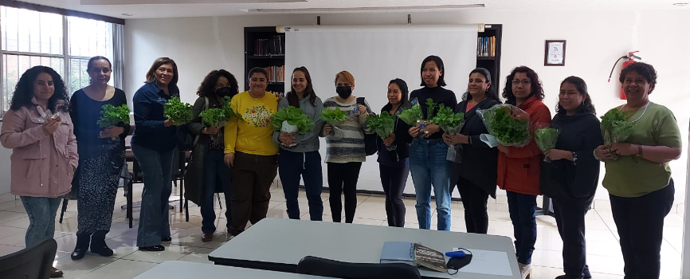
RESULTADOS
HUERTO
4 cosechas en un periodo de 1 año.
Productos obtenidos: Lechuga orejona, mantequilla, italiana, sangría, roble, cilantro, perejil.
COMPOSTA
Obtención de productos:
Lixiviado (botellas de 250 ml).
Creación de etiquetado
Pie de cría de la lombriz roja californiana
Humus

Slide 16
TRANSVERSALIDAD

Slide 17
«La naturaleza no necesita a los humanos, pero los humanos necesitan a la naturaleza.» – Edward O. Wilson

Slide 18
GRACIAS

